Slide 1
聚类分析
谭敏 博士
计算机学院
tanmin@hdu.edu.cn

Slide 2
聚类分析-基本概念
将数据划分成有意义的组或簇
聚类问题一般是解决其他问题的第一步
应用：生物学，信息检索，气候，心理学，医学，商业等

Slide 3
聚类分析是？
同簇相似性，相关性高；
不同簇差异大
Intra-cluster distances are minimized
内
Inter-cluster distances are maximized
间

Slide 4
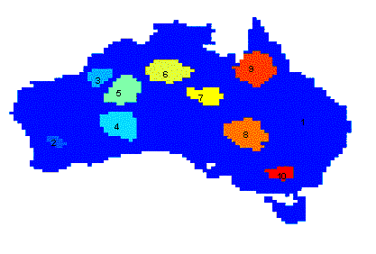
聚类分析应用
汇总
将算法用于仅包含簇原型的数据集。
数据压缩
由于数据对象之间高度相似，某些信息丢失可以接受，使用向量量化进行压缩，常用于图像，声音，视频等。
更有效地发现最近邻
澳洲降雨量-聚类分析

Slide 5
比较
监督分类（有类标记）
非监督分类：
分割 segmentation
图划分 partitioning：图→子图
亮度，像素等
聚类：一般任务

Slide 6
相同点集的不同聚类方法
点集
Six Clusters
Two Clusters
Four Clusters

Slide 7
聚类的类型
层次与划分的
Partitional and hierarchical
划分的
将数据对象划分成不重叠的簇（子集），使得每个数据对象只在一个簇中。
层次的
簇有子簇，即允许嵌套。例：上图每层有1,2，，,4,个簇。
层次聚类可视为划分聚类的序列，划分聚类取层次聚类的具体层。

Slide 8
划分聚类
Original Points
A Partitional Clustering

Slide 9
层次聚类
嵌套图
树状图
Traditional Hierarchical Clustering
Traditional Dendrogram
Non-traditional Hierarchical Clustering
Non-traditional Dendrogram

Slide 10
其他聚类类别
互斥的与非互斥的（Exclusive versus non-exclusive）
互斥：一个数据对象只能属于一个簇
非互斥：一个数据对象可以属于多个簇。
模糊的与非模糊的（Fuzzy versus non-fuzzy）
在模糊聚类中, 对于一个数据对象属于每一个簇，使用0-1的权值(概率)表示。
实际操作中，将数据对象指派到权值最大的簇，将模糊聚类转换为互斥聚类

Slide 11
其他聚类类别
部分的和完全的（Partial versus complete）
由于数据对象中，一些数据可能是噪声，离群点或者“不感兴趣”的信息，无需对这些数据进行聚类分析。
异构的和同构的（Heterogeneous versus homogeneous）
根据不同的数据集大小、形状、密度进行聚类

Slide 12
簇的类型(type of cluster)
明显分离的簇 Well-separated clusters
基于中心（质心、原型）的簇 Center-based clusters
基于图（邻近）的簇 Contiguous clusters
基于密度的簇 Density-based clusters
概率属性簇 Property or Conceptual

Slide 13
明显分离的簇 Well-Separated
簇中的任意数据对象与同簇中的数据对象的距离（或相似度）比不同簇中的数据对象更小（更相似）
3 个明显分离的簇

Slide 14
基于中心（原型）的簇 Center-Based
数据对象到其在簇的中心距离比到任意其它簇中心的距离更近（或相似度更大）
若数据对象具有连续属性，中心点一般是质心，即簇中所有点的平均值；
若数据对象不是连续属性（例如分类、标称等），中心点一般以簇中最具代表性的数据对象表示。
4 个基于中心的簇

Slide 15
基于图（邻近）的簇: Contiguity-Based
基于邻近的簇。每个数据对象到其所在簇中至少一个数据对象的距离比到不同簇中任意数据对象的距离更小。（连通分支）

Slide 16
基于密度的簇 : Density-Based
基于密度的簇是数据对象的稠密区，被低密度的区域环绕。

Slide 17
概念簇: Conceptual Clusters
共同(共享)属性，概念簇 Shared Property or Conceptual Clusters
交集处：共同性质的数据对象。
.
2 Overlapping Circles

Slide 18
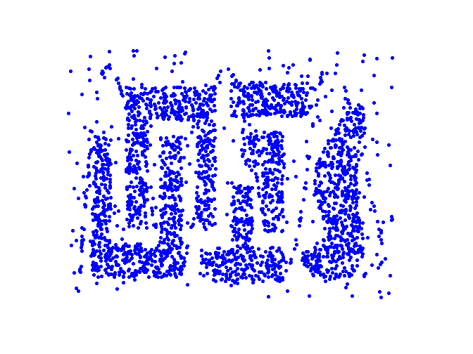
聚类与数据分布
Two Clusters

Slide 19
聚类算法 Clustering Algorithms
K均值及变体 K-means and its variants
层次聚类 Hierarchical clustering
基于密度的聚类 Density-based clustering

Slide 20
聚类算法 Clustering Algorithms
K均值及变体 K-means and its variants
层次聚类 Hierarchical clustering
基于密度的聚类 Density-based clustering

Slide 21
K均值
基于原型的聚类技术创建数据对象的单层划分
K均值—用质心定义原型，质心是数据对象（n维连续空间的对象）的均值。
K中心点—使用中心点定义原型，其中，中心点是一组数据对象中最有代表性的数据对象。

Slide 22
基本K均值算法
首先，选择K个初始质心，其中K是用户指定的参数，即所期望的簇的个数。
每个点指派到最近的质心。指派到一个质心的点集为一个簇。
根据指派到簇的点，更新每个簇的质心。
重复指派和更新步骤，直到簇不发生变化，或者质心不发生变化。

Slide 23
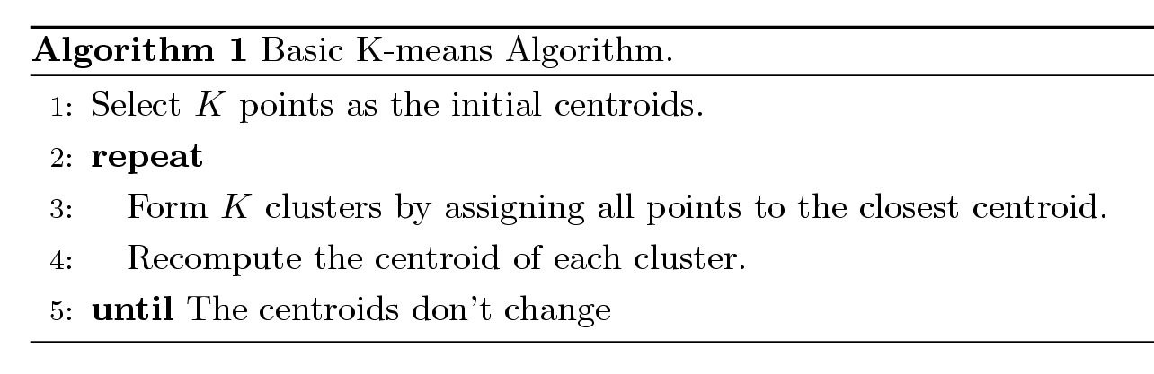
K均值聚类 K-means Clustering

Slide 24
K均值聚类问题
质心和目标函数
质心初始化
指派点到最近的质心
其他问题

Slide 25
K均值聚类问题
质心和目标函数
质心初始化
指派点到最近的质心
其他问题

Slide 26
（1）质心和目标函数
质心：
依赖于邻近性度量和聚类目标
目标函数
度量聚类质量的目标函数，散度
例如欧式空间：使用“距离的平方和”
可以证明：此目标函数下，质心为数据对象的均值。

Slide 27
评估 K-means
Sum of Squared Error (SSE)
For each point, the error is the distance to the nearest cluster
To get SSE, we square these errors and sum them.
x is a data point in cluster C_{i} and m_{i} is the representative point for cluster C_{i}
can show that m_{i} corresponds to the center (mean) of the cluster
Given two clusters, we can choose the one with the smallest error
One easy way to reduce SSE is to increase K, the number of clusters
A good clustering with smaller K can have a lower SSE than a poor clustering with higher K
K个散度

Slide 28
K均值聚类问题
质心和目标函数
质心初始化
指派点到最近的质心
其他技术改进

Slide 29
（2）质心初始化
当质心随机初始化后，K均值将产生不同的聚类结果。
最优聚类
次优聚类

Slide 30
初始质心选择——迭代

Slide 31
初始质心选择——迭代

Slide 32
初始质心选择（不好的情况）——迭代

Slide 33
初始质心选择（不好的情况）——迭代

Slide 34
10 Clusters Example
Starting with two initial centroids in one cluster of each pair of clusters

Slide 35
10 Clusters Example
Starting with two initial centroids in one cluster of each pair of clusters

Slide 36
10 Clusters Example
Starting with some pairs of clusters having three initial centroids, while other have only one.

Slide 37
10 Clusters Example
Starting with some pairs of clusters having three initial centroids, while other have only one.

Slide 38
质心随机初始化的局限
常用方法：
运行多次，每次使用一组不同的随机初始质心，再选取具有最小散度的簇集。
算法简单，但效果可能不好。取决于数据集和簇的个数。往往只是局部最优。

Slide 39
其他技术改进
取一个样本，使用层次聚类，提取K个簇，使用这些簇的质心作为初始质心。
样本相对小（百，千）
K相对于样本量较小
二分K均值

Slide 40
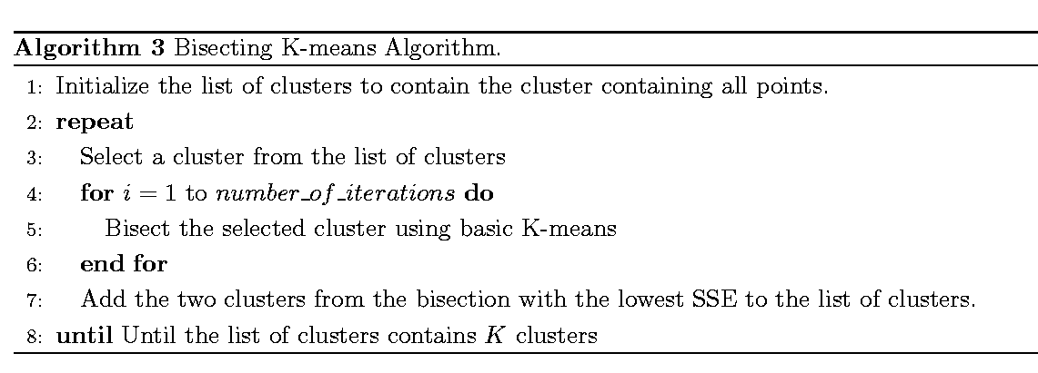
二分K均值
为了得到K个簇，将所有点的集合分裂成2个簇，从中选1个继续分裂，如此下去，产生K个簇。

Slide 41
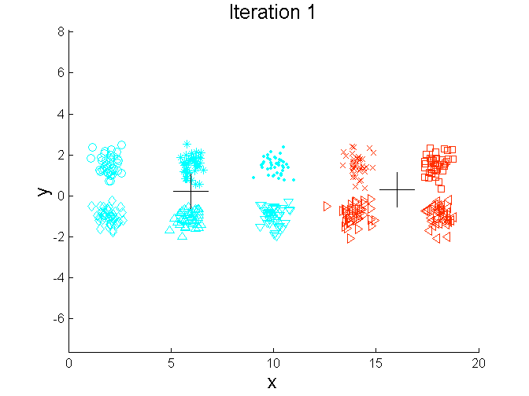
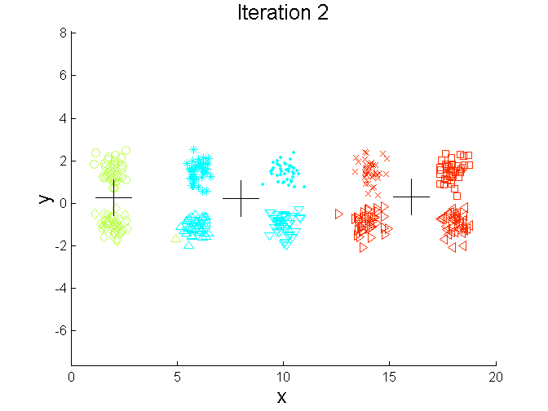
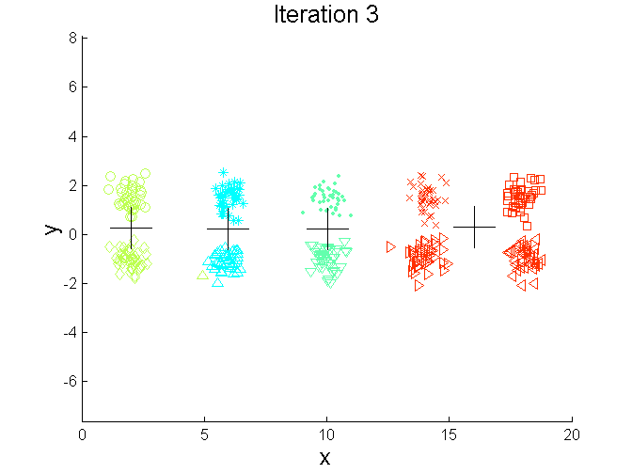
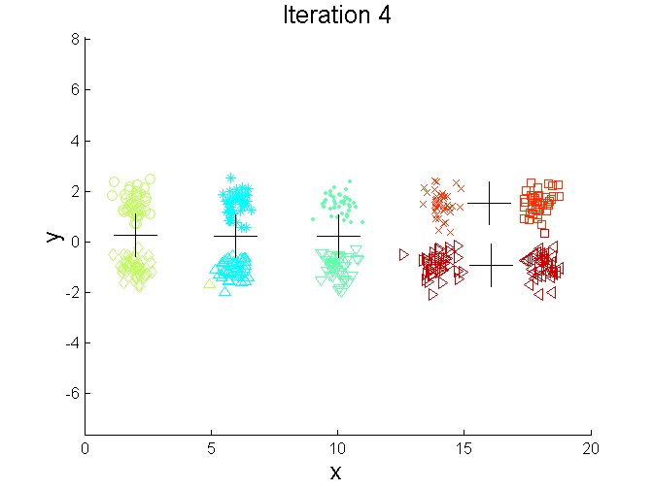
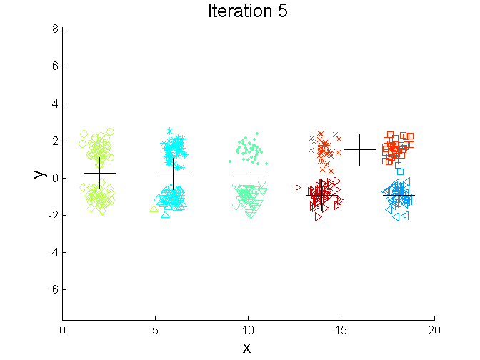
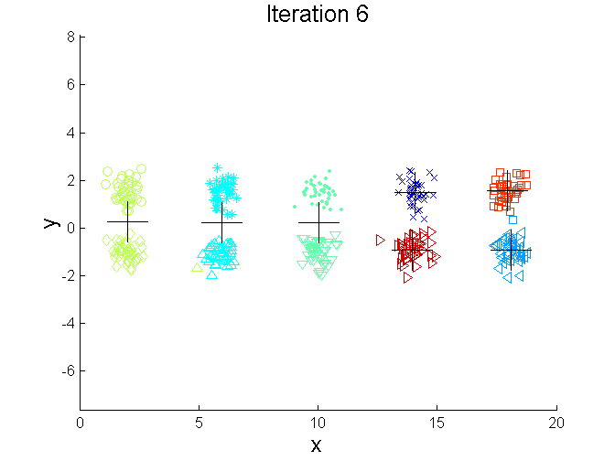
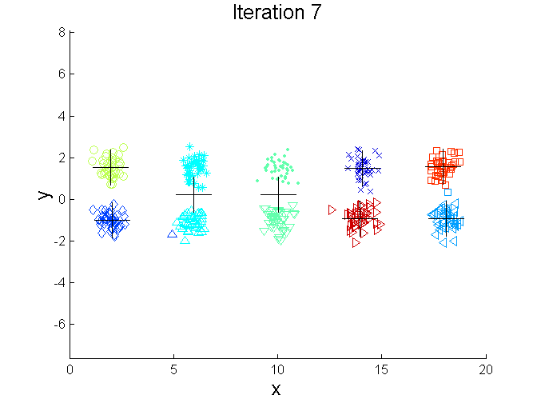
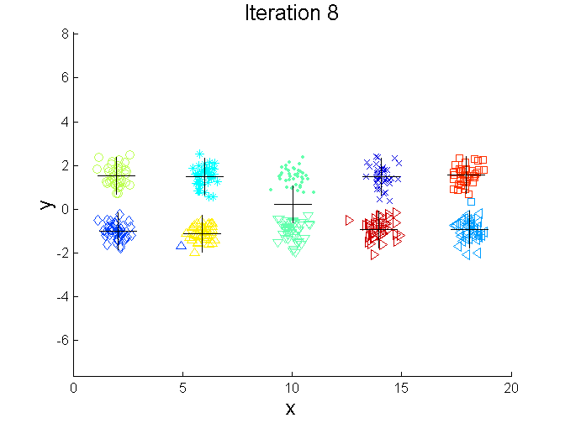
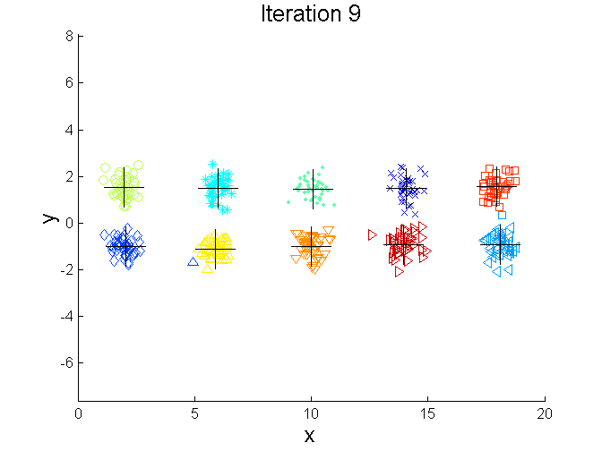
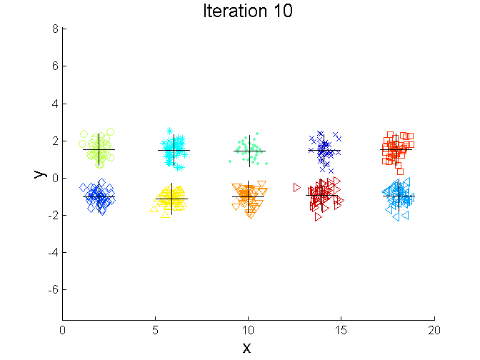
二分K均值实例 Bisecting K-means Example

Slide 42
K均值复杂度
空间需求：存放数据点和质心O（（m + K）*n)
时间复杂度：O( m * K * I * d )
m是数据对象数，n是属性数。
I是收敛时迭代次数

Slide 43
K均值聚类问题
质心和目标函数
质心初始化
指派点到最近的质心
其他问题

Slide 44



（3）指派点到最近的质心
最近如何度量？
欧式空间的点：欧式距离
文档：余弦距离，Jaccard距离
曼哈顿距离等
减少相似度计算，加速K均值计算
二分K均值:P316
两簇→多簇

Slide 45
K均值聚类问题
质心和目标函数
质心初始化
指派点到最近的质心
其他问题

Slide 46
K均值：其它问题
处理空簇-没有点被指派到
替补质心
离群点
过度影响发现的簇
先发现离群点。再聚类。

Slide 47
K均值优缺点
优点：简单有效
缺点：
不能处理非球形簇，不同尺寸和不同密度的簇。
对包含有离群点的数据进行聚类时，也有问题。

Slide 48
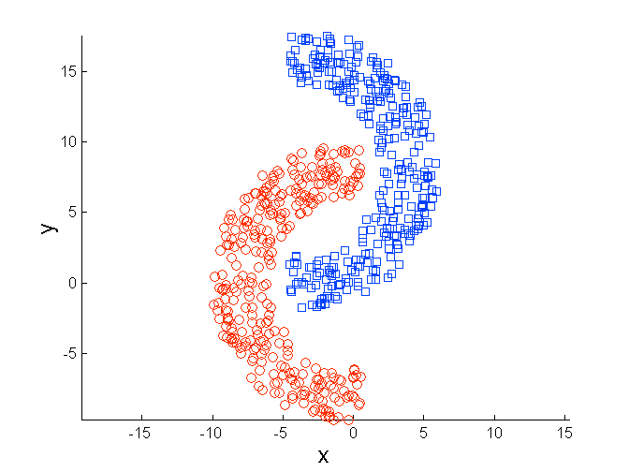
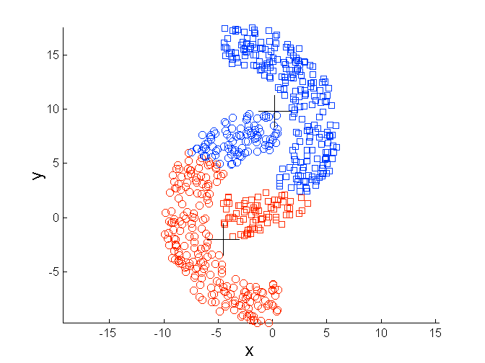
非球形簇:流形
Original Points
K-means (2 Clusters)

Slide 49
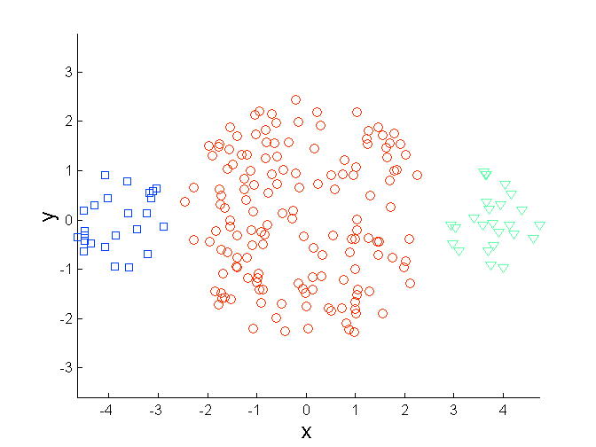
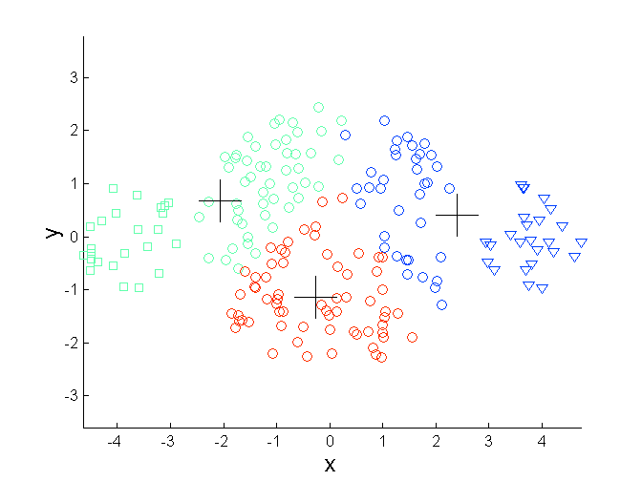
不同尺寸
Original Points
K-means (3 Clusters)

Slide 50
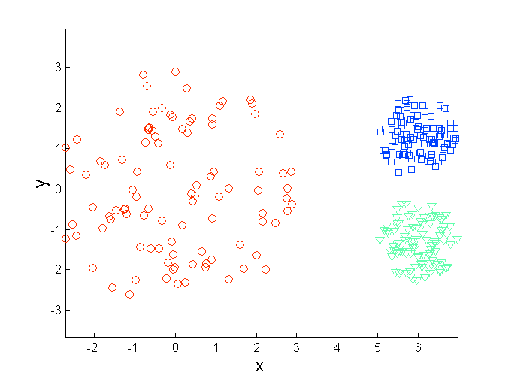
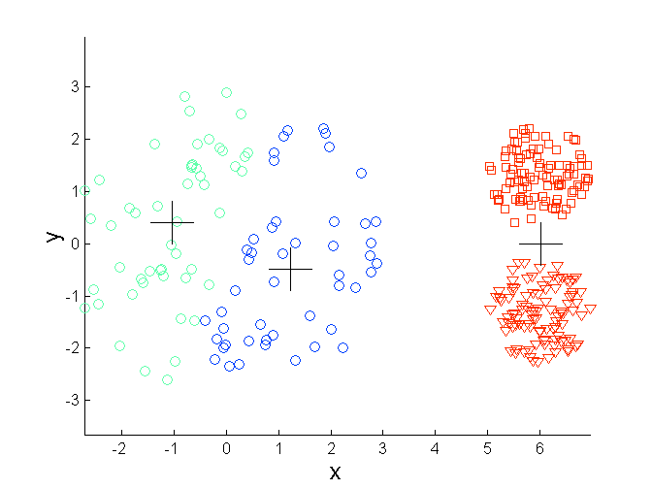
不同密度
Original Points
K-means (3 Clusters)

Slide 51
聚类算法 Clustering Algorithms
K均值及变体 K-means and its variants
层次聚类 Hierarchical clustering
基于密度的聚类 Density-based clustering

Slide 52
层次聚类
凝聚：从点作为个体簇开始，每一步合并两个最接近的簇。
分裂：从包含所有点的某个簇开始，每一步分裂一个簇，直到仅剩下一个单点簇。

Slide 53
层次聚类 Hierarchical Clustering
嵌套簇的集合，使用层次树组织。
树状图 dendrogram
显示了簇-子簇的联系，簇凝聚（合并）和簇分裂的次序。

Slide 54
与K均值不同之处
不需要实现假设有K个簇。只是采用凝聚或分裂的方式
对应有意义的分类信息
biological sciences (e.g., animal kingdom, phylogeny reconstruction, …)

Slide 55
凝聚层次聚类 Agglomerative Clustering Algorithm
基本凝聚层次聚类
Compute the proximity matrix （近邻矩阵）
Let each data point be a cluster
Repeat
Merge the two closest clusters
Update the proximity matrix
Until only a single cluster remains
核心操作：如何计算两个簇的邻近度度量

Slide 56
开始状态
每个单独数据对象
邻近度矩阵（距离）
p1
p2
p3
p4
p5
. . .
p1
p2
p3
p4
p5
.
.
.
Proximity Matrix

Slide 57
中间状态1
经过合并步骤，形成若干簇
簇的邻近度矩阵
C1
C2
C3
C4
C5
C1
C2
C3
C3
C4
C4
C5
C1
Proximity Matrix
C2
C5

Slide 58
中间状态2
合并两个相近的簇(C2，C5)
再更新邻近度矩阵
C1
C2
C3
C4
C5
C1
C3
C2
C4
C3
C4
C5
C1
Proximity Matrix
C2
C5

Slide 59
合并簇之后更新邻近度矩阵
C2 U C5
C1
C3
C4
C1
?
C2 U C5
? ? ? ?
C3
C3
?
C4
C4
?
C1
Proximity Matrix
C2 U C5

Slide 60
如何定义簇间的邻近度（相似度）
p1
p2
p3
p4
p5
. . .
p1
Similarity?
p2
p3
p4
p5
.
.
.
MIN
MAX
Group Average：任意两点的
Distance Between Centroids
Proximity Matrix

Slide 61
如何定义簇间的邻近度（相似度）
p1
p2
p3
p4
p5
. . .
p1
p2
p3
p4
p5
MIN
MAX
Group Average
Distance Between Centroids
.
.
.
Proximity Matrix

Slide 62
如何定义簇间的邻近度（相似度）
p1
p2
p3
p4
p5
. . .
p1
p2
p3
p4
p5
MIN
MAX
Group Average
Distance Between Centroids
.
.
.
Proximity Matrix

Slide 63
如何定义簇间的邻近度（相似度）
p1
p2
p3
p4
p5
. . .
p1
p2
p3
p4
p5
MIN
MAX
Group Average
Distance Between Centroids
.
.
.
Proximity Matrix

Slide 64
如何定义簇间的邻近度（相似度）
p1
p2
p3
p4
p5
. . .
p1
×
×
p2
p3
p4
p5
MIN
MAX
Group Average
Distance Between Centroids
.
.
.
Proximity Matrix

Slide 65
Cluster Similarity: MIN or Single Link
1
2
3
4
5

Slide 66
Hierarchical Clustering: MIN
5
1
3
5
2
1
2
3
6
4
4
Nested Clusters
教材P322
Dendrogram

Slide 67
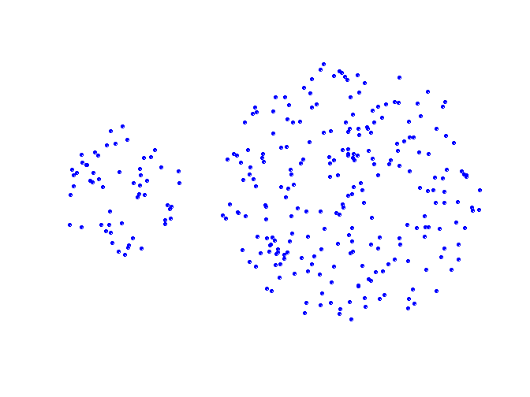
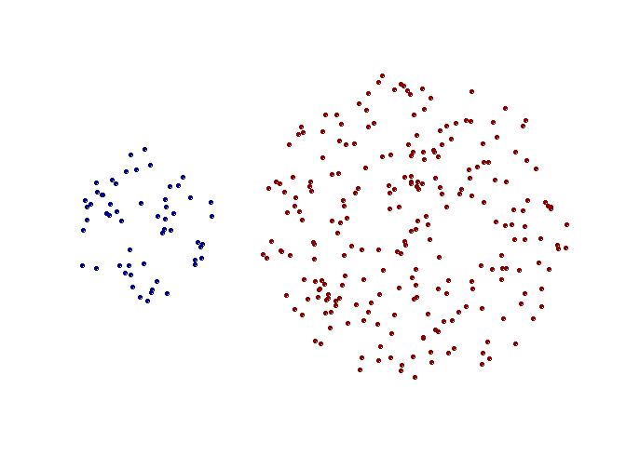
MIN 效果
Original Points
Two Clusters
Can handle non-elliptical shapes

Slide 68
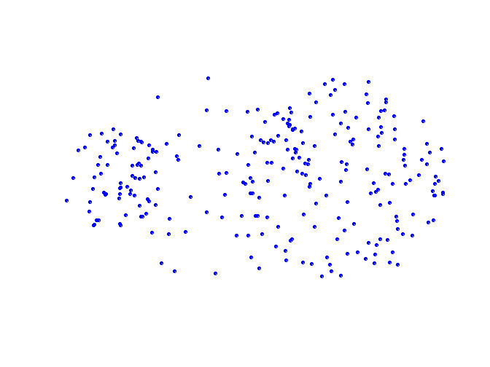
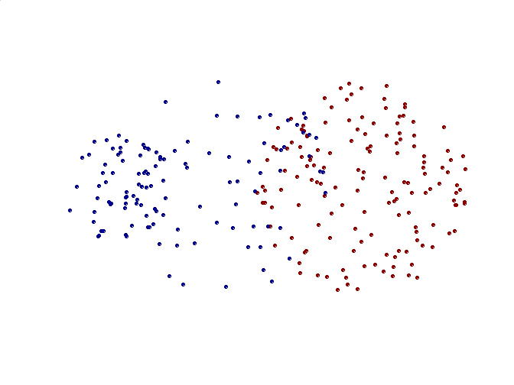
MIN 局限
Original Points
Two Clusters
Sensitive to noise and outliers

Slide 69
Hierarchical Clustering: MAX
4
1
2
5
5
2
3
6
3
1
4
Nested Clusters
Dendrogram

Slide 70
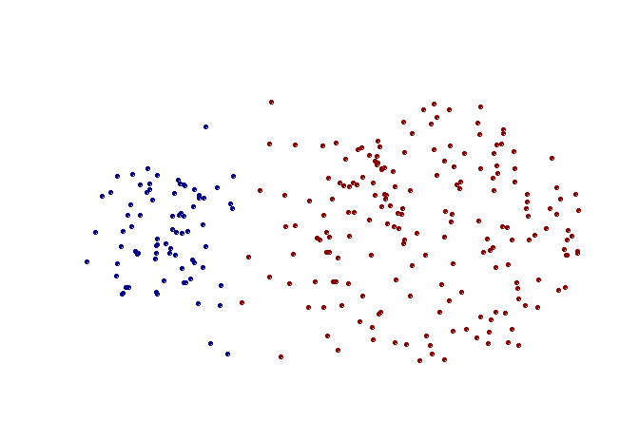
MAX 效果
Original Points
Two Clusters
Less susceptible to noise and outliers

Slide 71
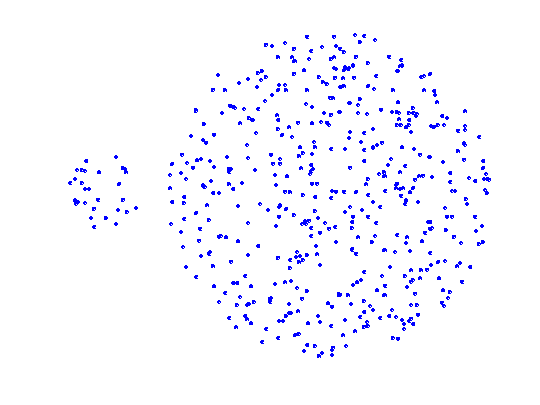
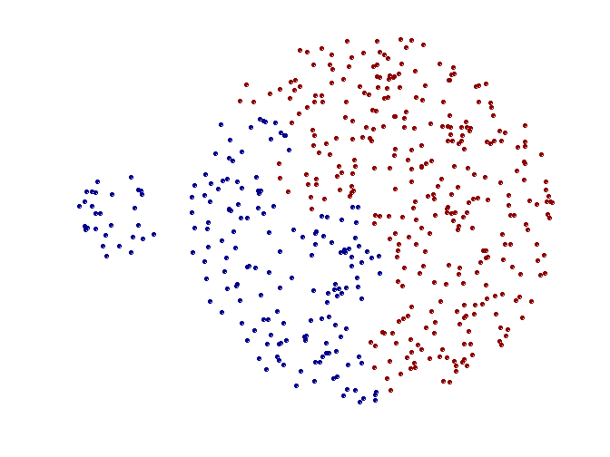
MAX 局限
Original Points
Two Clusters
Tends to break large clusters
Biased towards globular clusters

Slide 72
Hierarchical Clustering: Group Average
5
4
1
2
5
2
3
6
1
4
3
Nested Clusters
Dendrogram

Slide 73
聚类算法 Clustering Algorithms
K均值及变体 K-means and its variants
层次聚类 Hierarchical clustering
基于密度的聚类 Density-based clustering

Slide 74
DBSCAN
基于密度的聚类寻找被低密度区域分离的高密度区域。
DBSCAN是一种简单，有效地基于密度的聚类算法。

Slide 75
DBSCAN
密度 ：已Eps为半径做圆，包括的数据对象个数
核心点：稠密区域内
边界点
噪声点：稀疏区域内

Slide 76
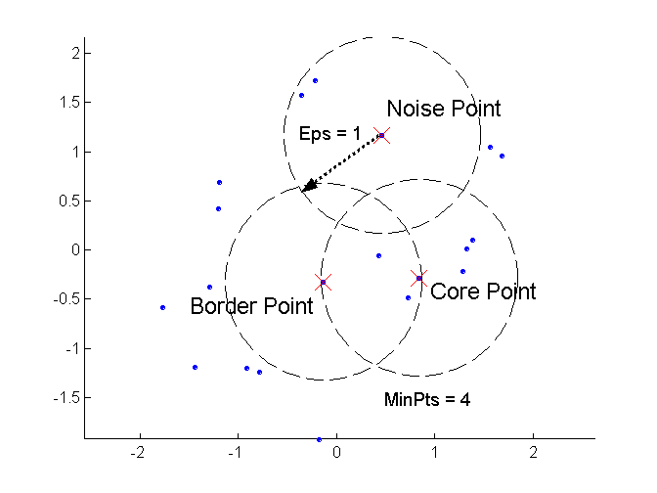
DBSCAN: Core, Border, and Noise Points

Slide 77
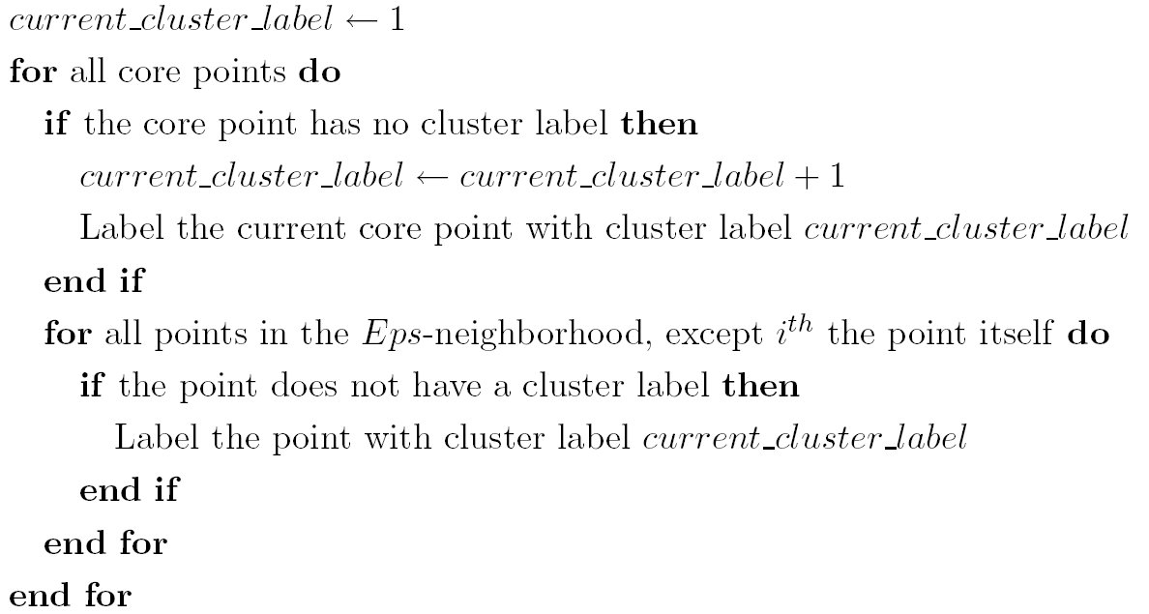
DBSCAN Algorithm
移除噪声点
对剩下的点进行聚集

Slide 78
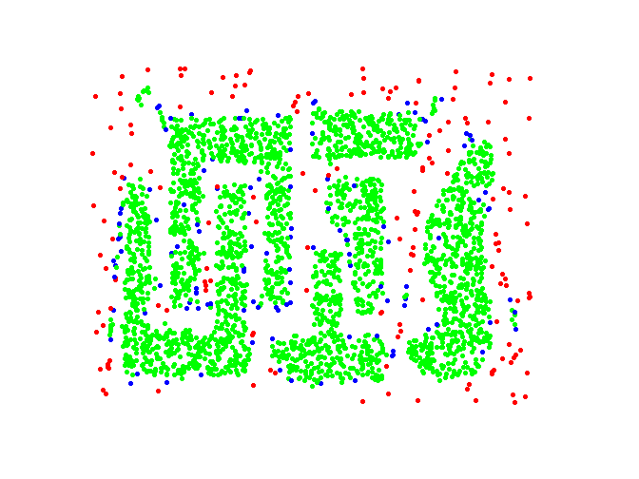
DBSCAN: Core, Border and Noise Points
Original Points
Point types: core, border and noise
Eps = 10, MinPts = 4

Slide 79
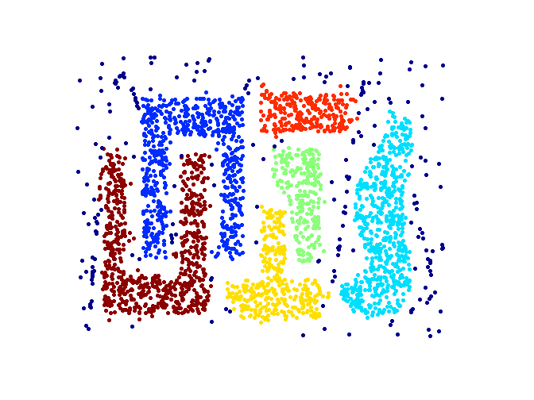
DBSCAN 较好的效果
Original Points
Clusters
Resistant to Noise
Can handle clusters of different shapes and sizes

Slide 80
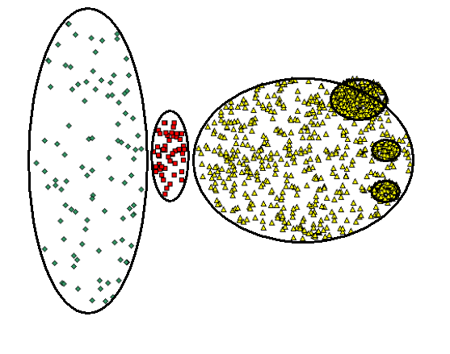
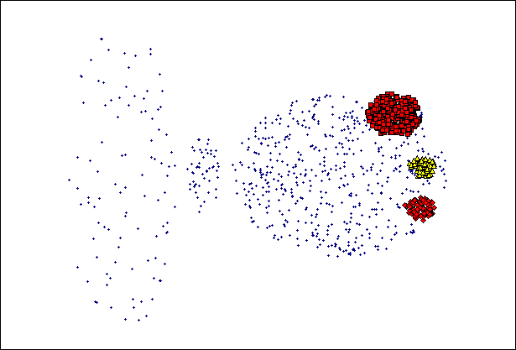
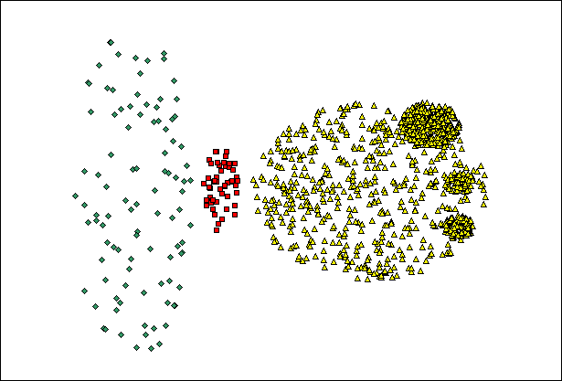
DBSCAN 不好的效果
(MinPts=4, Eps=9.75).
Original Points
Varying densities
High-dimensional data
(MinPts=4, Eps=9.92)

Slide 81
kmeans vs. dbscan
适合数据
参数
聚类效果
噪声处理
初级化
……
https://www.cnblogs.com/hdu-2010/p/4621258.html

Slide 82
其他聚类
谱聚类 ： Laplacian Eigenmap 的降维方式降维之后再做 K-means
高斯混合聚类 ：GMM（k个高斯分布的和）
估计最大概率分布
估计高斯分布参数

Slide 83
相关技术
度量学习
凸分析

Slide 84
Code篇
Kmeans
Matlab
[idx, C] = kmeans(X,k)；
Vlfeat
[C, A] = VL_KMEANS(X, NUMCENTERS);
DBScan
https://ww2.mathworks.cn/matlabcentral/fileexchange/52905-dbscan-clustering-algorithm
http://scikit-learn.org/stable/modules/generated/sklearn.cluster.DBSCAN.html

